Slide 1
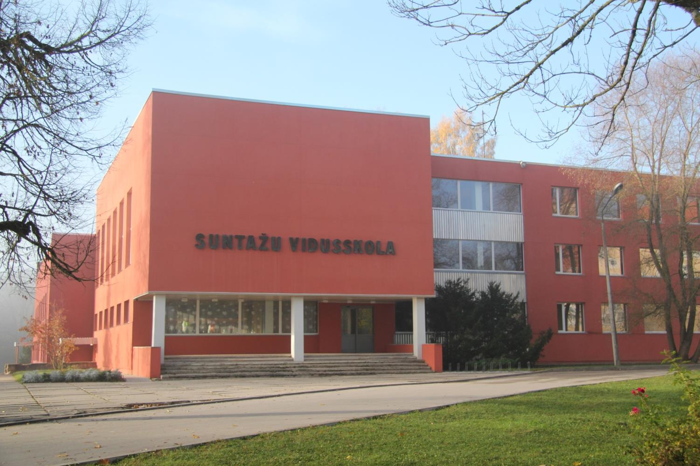
Suntažu vidusskola 4.11.2014.

Slide 2
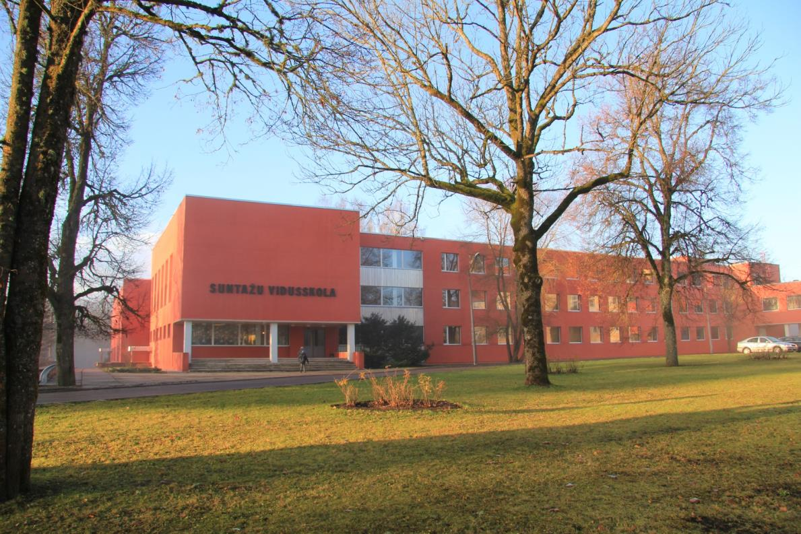
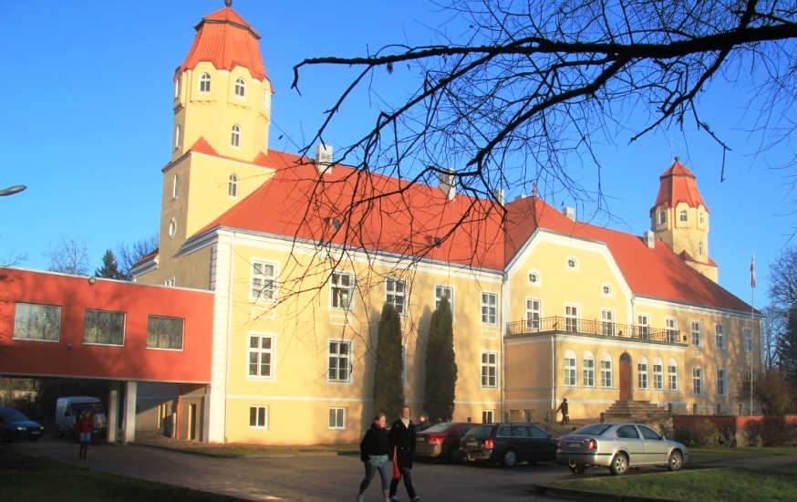
Ogres novada Suntažu vidusskola
Skola ir Ogres novada izglītības iestāde
Skola atrodas Suntažu muižas kungu mājā un 1984. gadā uzceltajā piebūvē
Ar 2014. gada 1. janvāri pievienota teritoriālā struktūrvienība Lauberes filiāle
Skolā mācās 334 bērni, strādā 42 pedagogi
Pēc centralizēto eksāmenu rezultātiem – 81. vieta Latvijas skolu reitingā

Slide 3
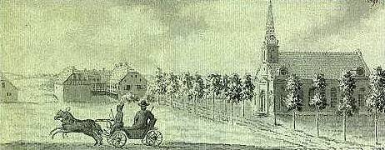
No pils vēstures
1223. gadā bīskaps Alberts lika celt pili Mazās Juglas ielokā;
pili nosauca Sunzel, tā piederēja Rīgas virsbīskapijai;
1522. gadā tā pārgāja Meku dzimtas īpašumā;
No 1816.gada Suntažu pils saistīta ar fon Hanenfeldu dzimtu
Pirmais zināmais pils attēls: autors J. K. Broce, 1796. gads

Slide 4
No skolu vēstures Suntažos
Jau 1726. gadā Suntažos bijusi skola.
Suntažu pagastskola atradusies gan krogos, gan tiesas ēkā, gan īrētās telpās pie saimniekiem.
6 – klasīga pamatskola barona fon Hānenfelda pilī sāk darboties 1920. gada rudenī, pārzinis – Artūrs Āķa kungs.
No 1945. gada skola ir 7 – klasīga pamatskola, bet no 1952. gada – Suntažu vidusskola.
No 1966. – 2005. gadam par skolas direktoru strādā Anatolijs Caune.
No 2005. gada skolu vada Astrīda Ārmane.

Slide 5
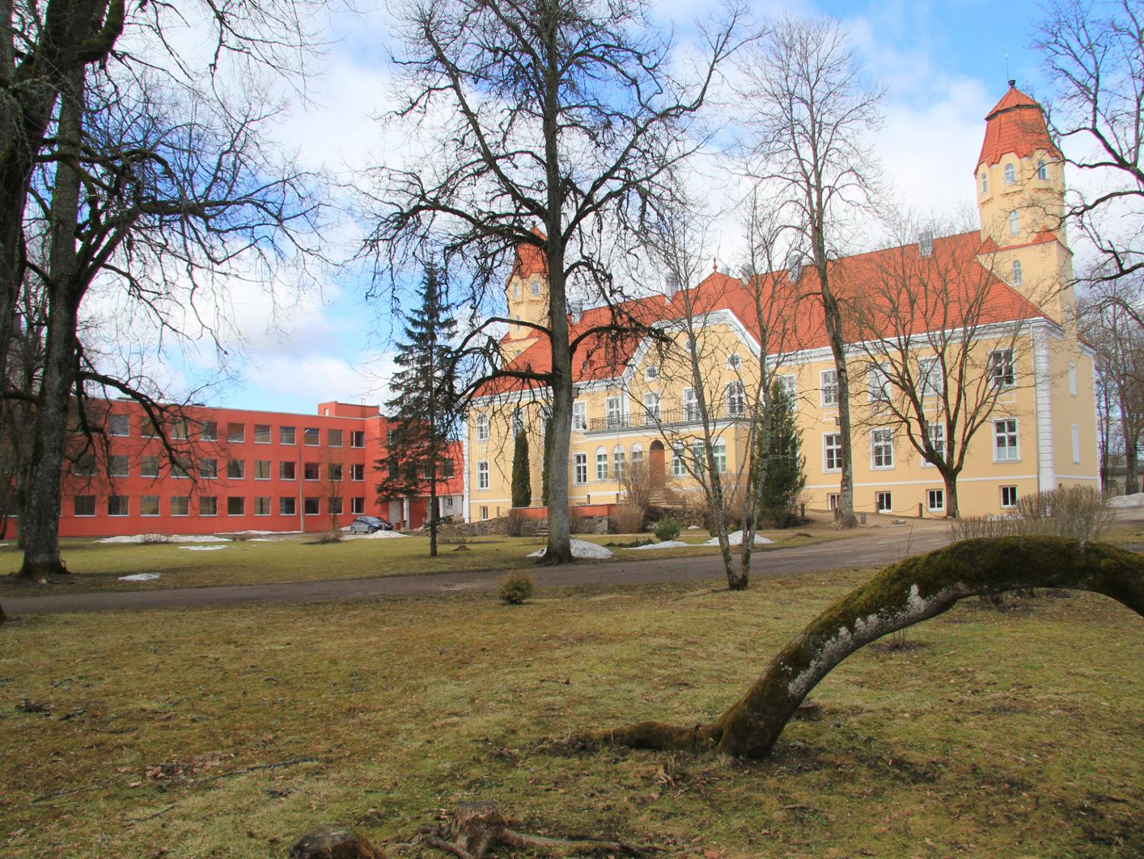
Skolas vīzija
Kvalitatīva izglītība sakoptā kultūrvēsturiskā vidē
Mūžizglītība – personas iekšējā nepieciešamība

Slide 6
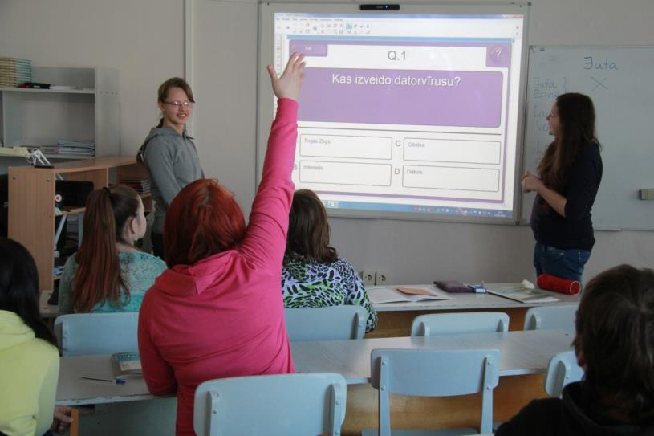
Skolas misija
Sekmēt ikviena skolēna un skolotāja iespējas pilnveidoties un kļūt par konkurētspējīgu, brīvu, atbildīgu cilvēku.

Slide 7
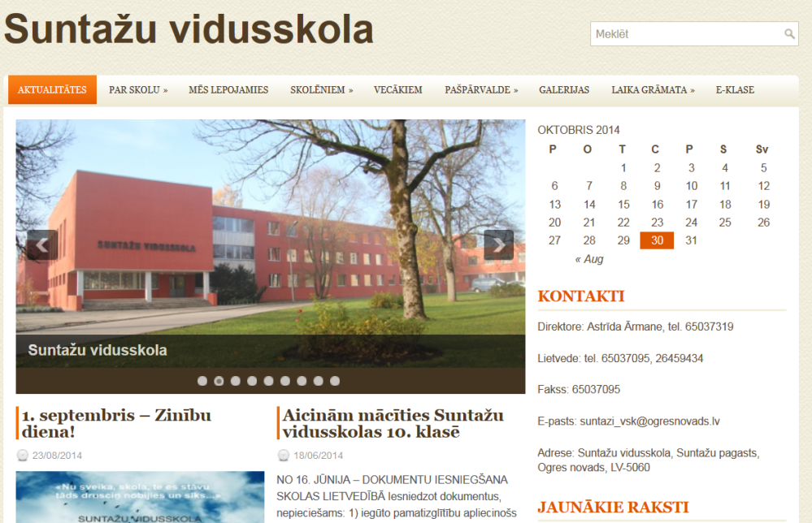
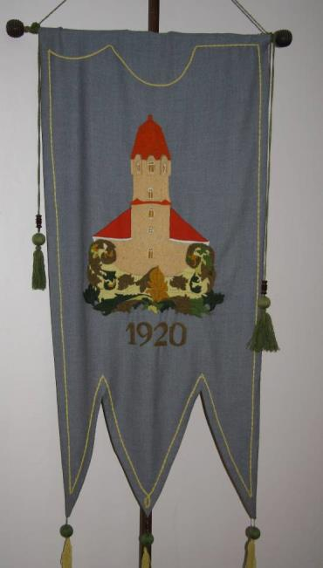
Moto:
“Mēs esam, mēs būsim un paliksim.” K. Ulmanis
Skolas vietne
Skolēnu darināts karogs

Slide 8

Statistika:
42

Slide 9
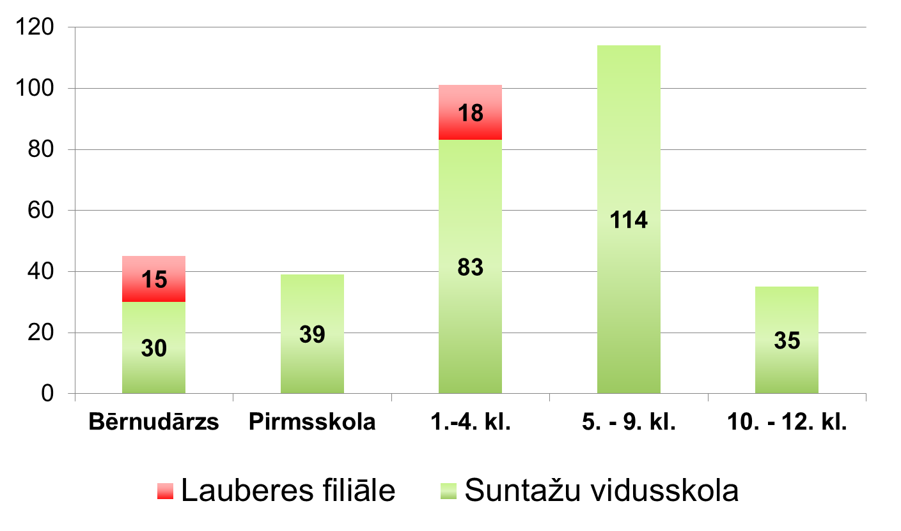
Skolēnu skaits Suntažu vidusskolā pa mācību pakāpēm

Slide 10
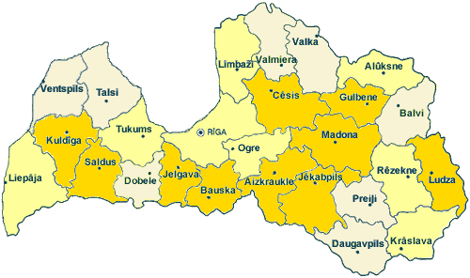
Skolā mācās izglītojamie no 15 pagastiem un pilsētām

Slide 11
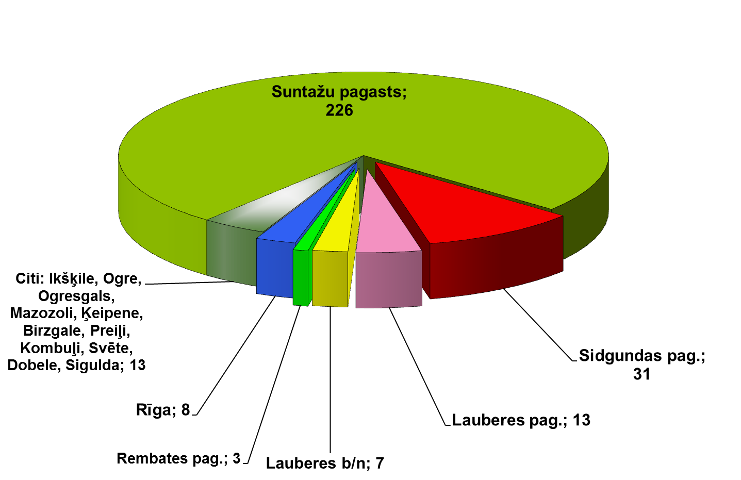
Skolēnu skaits no pagastiem un pilsētām Suntažu vidusskolā

Slide 12
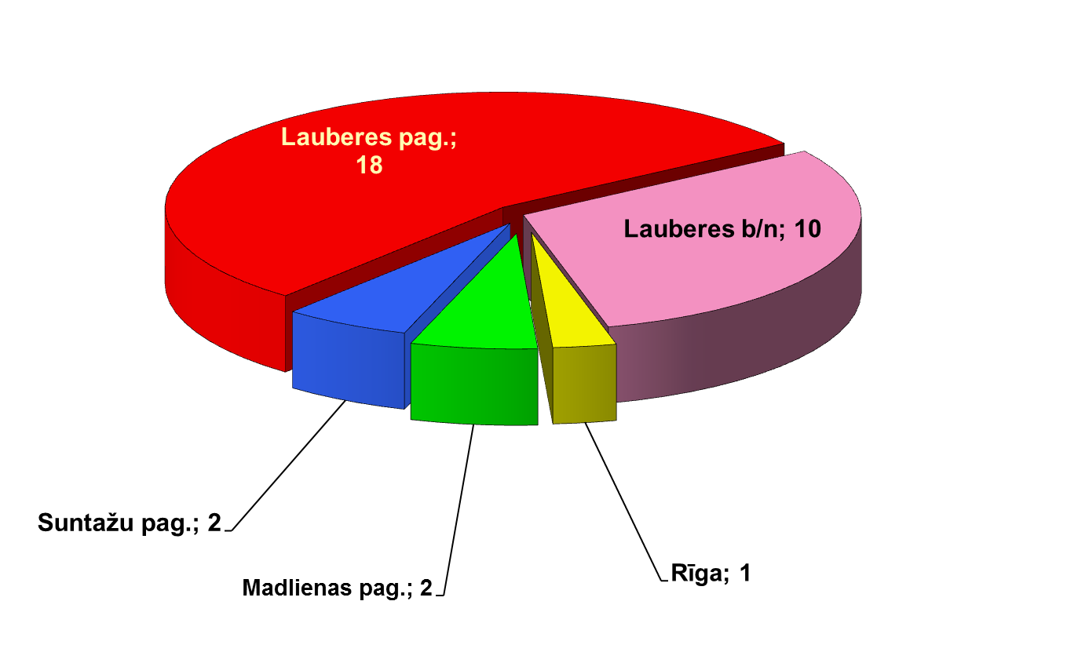
Skolēnu skaits no pagastiem Lauberes filiālē

Slide 13
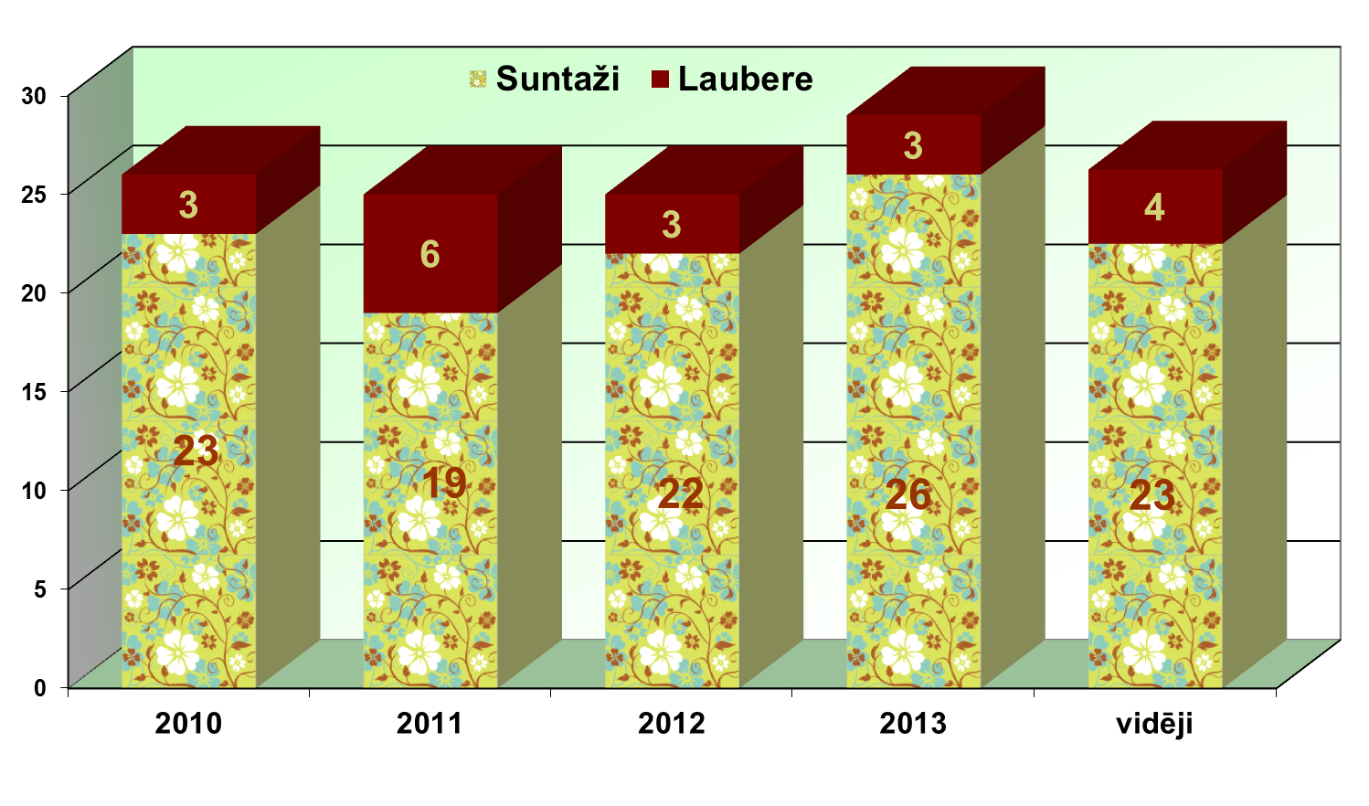
Prognoze izglītojamo skaitam tuvākajos gados

Slide 14
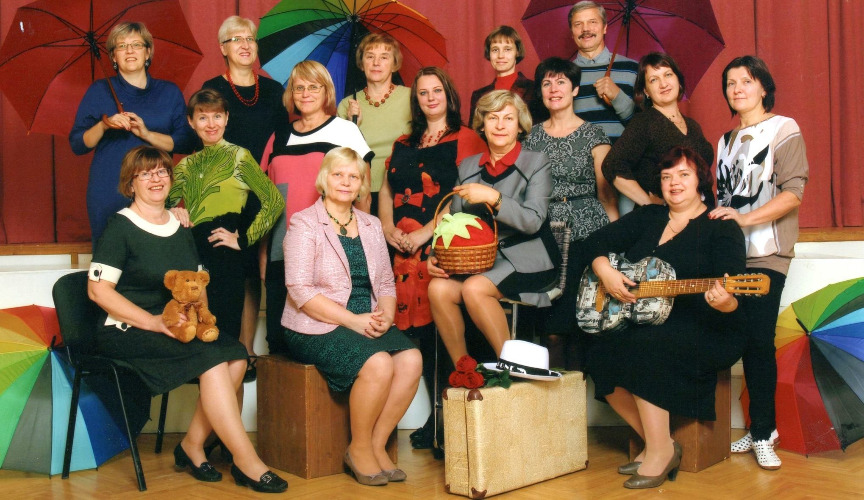
Skolotāju kolektīvs

Slide 15
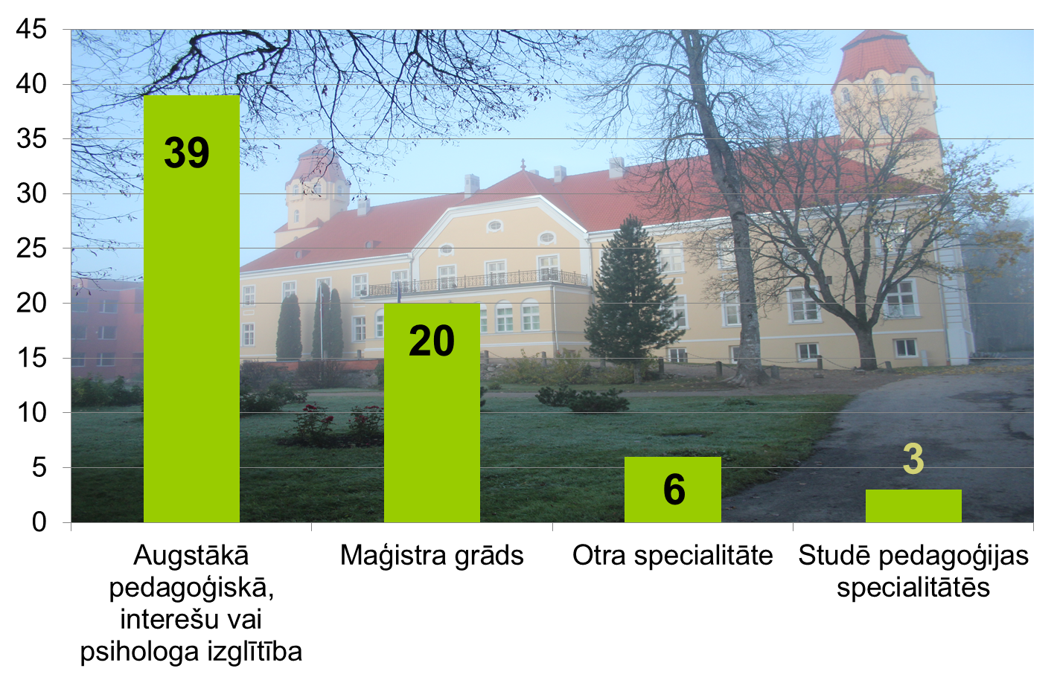
Skolotāju izglītība

Slide 16
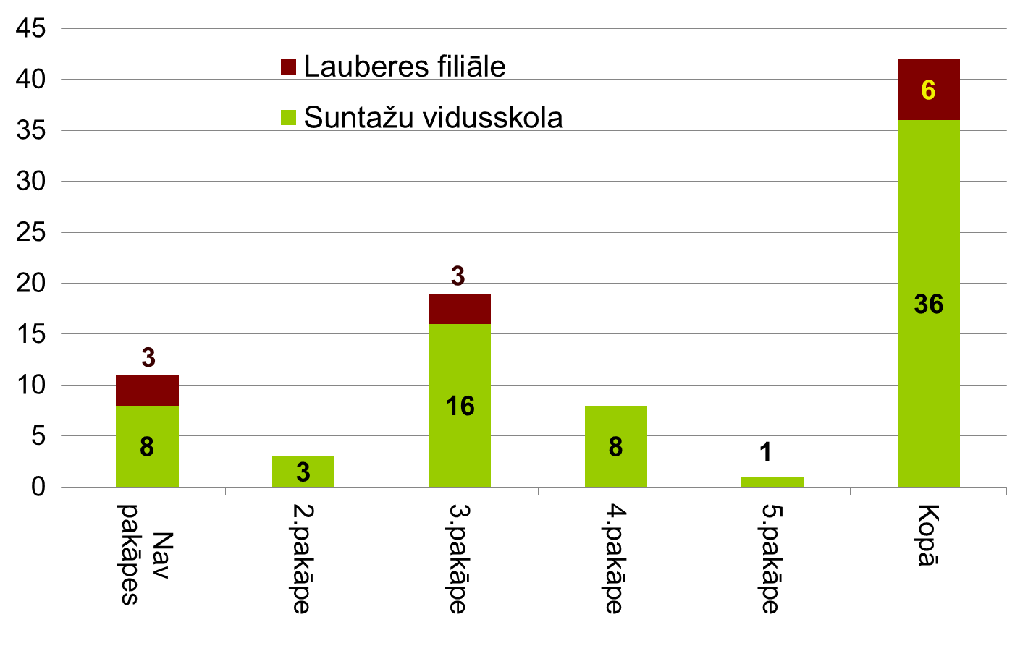
Skolas skolotāju kvalitātes pakāpes

Slide 17
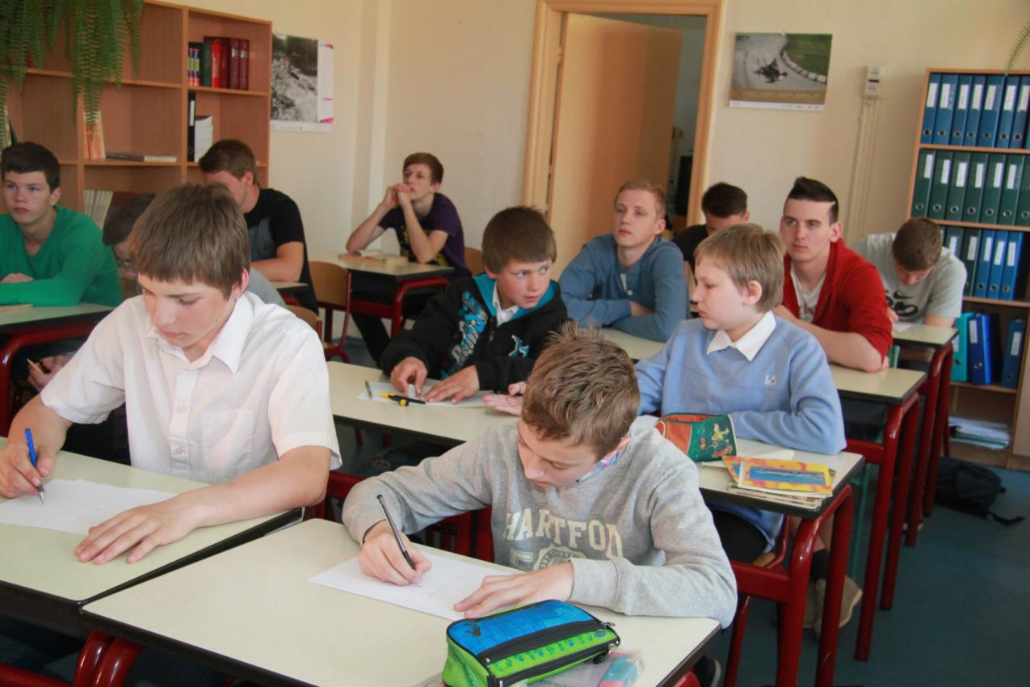
Mācību darbs

Slide 18
Skola īsteno 5 mācību programmas
vispārējās pirmsskolas izglītības programma
speciālā pirmsskolas izglītības programma izglītojamiem ar jauktiem attīstības traucējumiem
pamatizglītības programma
speciālā pamatizglītības programma izglītojamiem ar mācīšanās traucējumiem
vispārējās vidējās izglītības vispārizglītojošā virziena izglītības programma

Slide 19
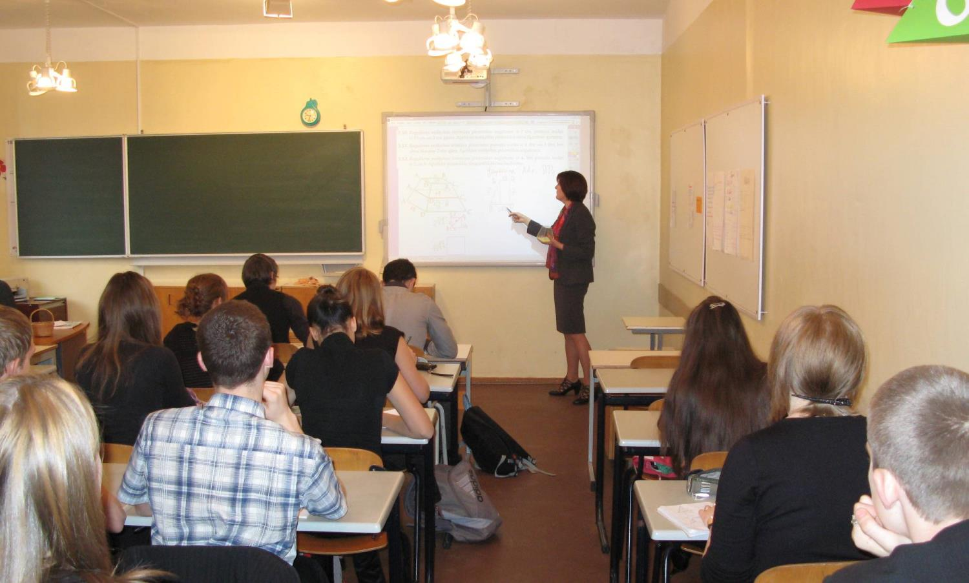
matemātika vidusskolā

Slide 20
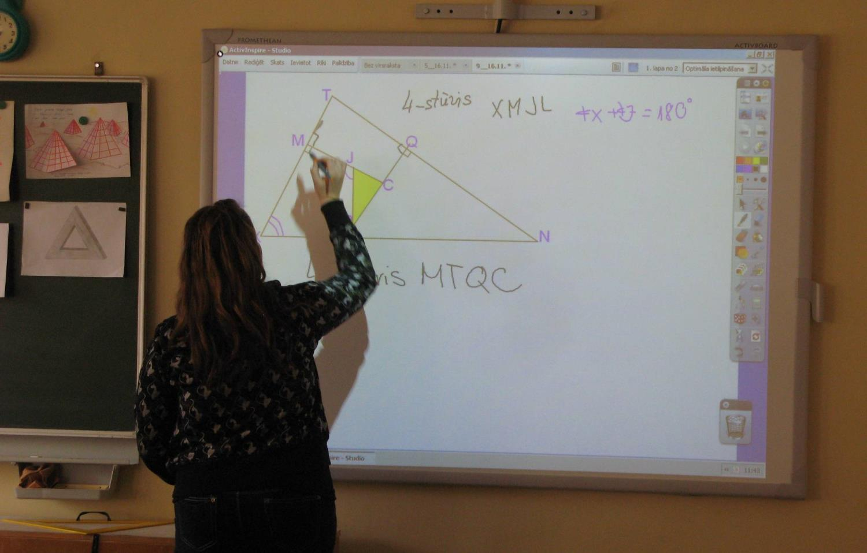
matemātika pamatskolā

Slide 21
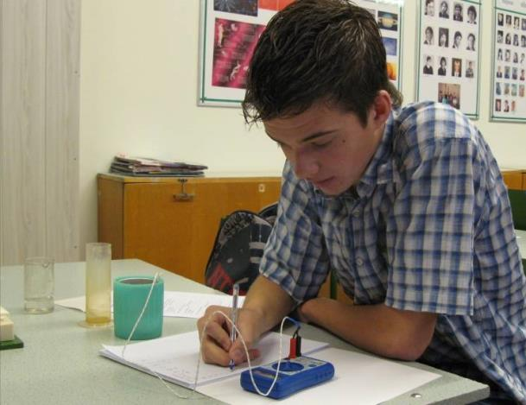
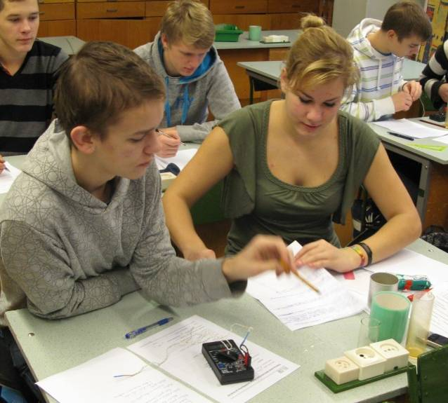
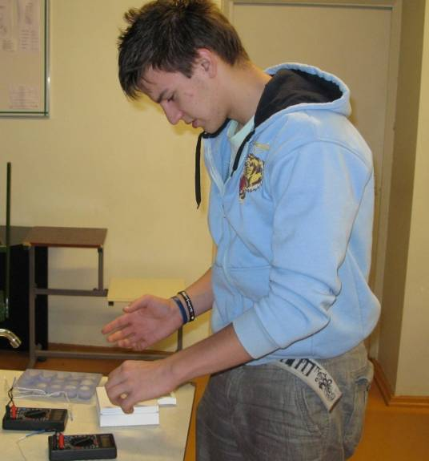
Fizika vidusskolā

Slide 22
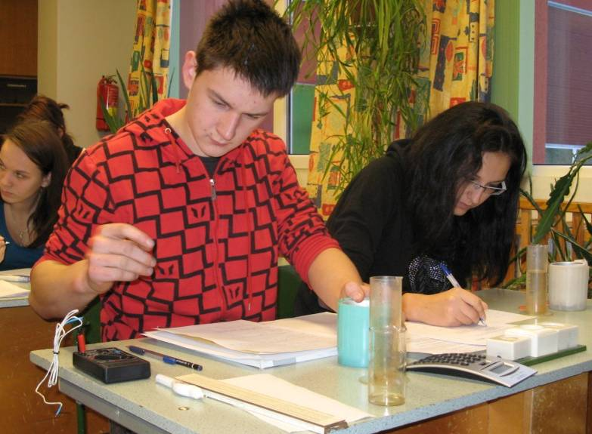

Slide 23
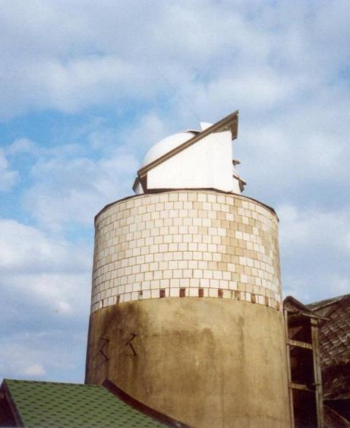
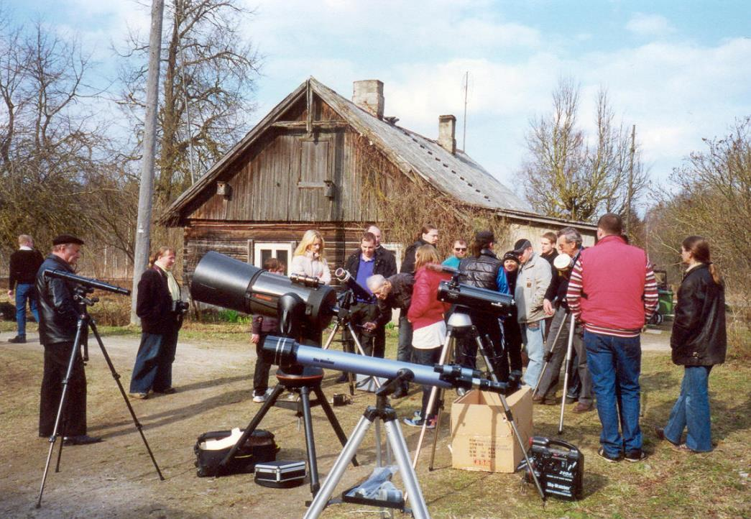
Sadarbība ar Star Space observatoriju “Kaltiņos”

Slide 24
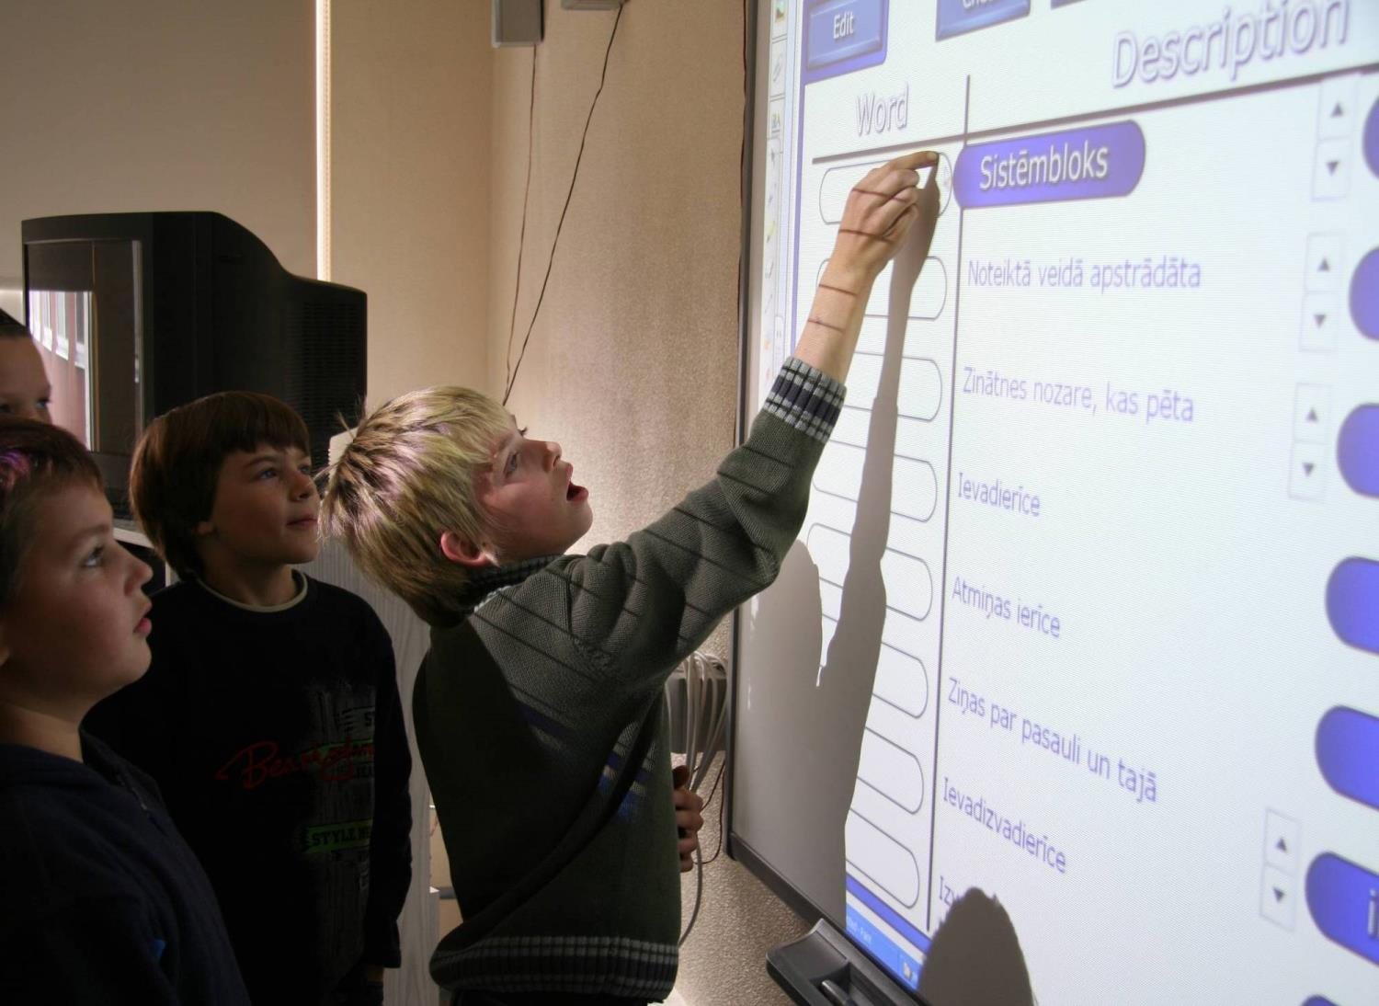
Informātika pamatskolā

Slide 25
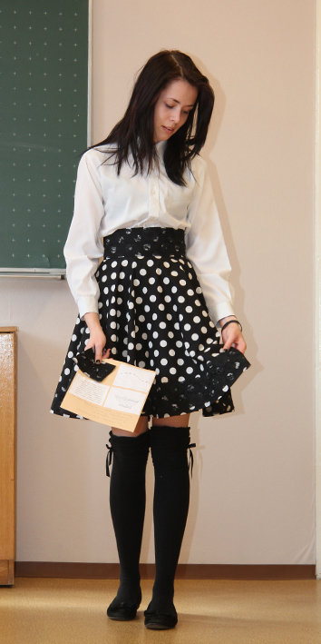
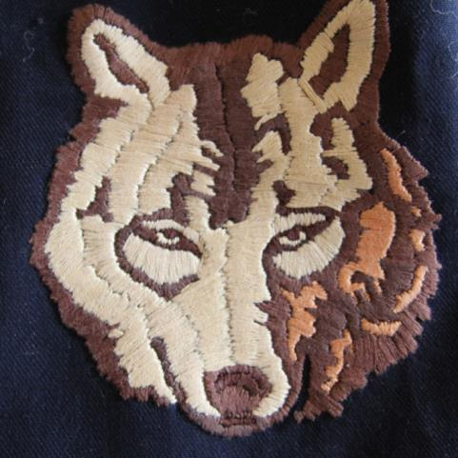
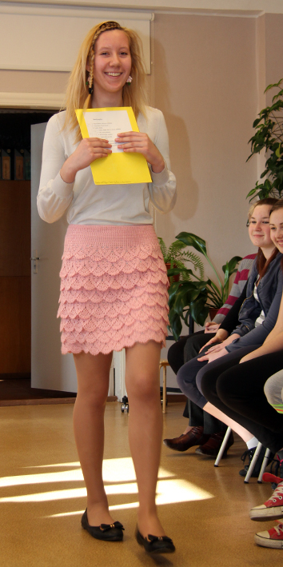
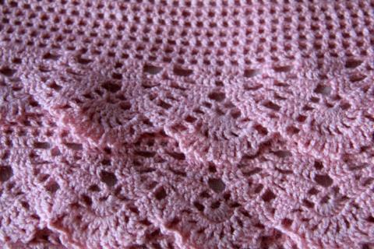
Kombinēto darbu skate mājturībā

Slide 26
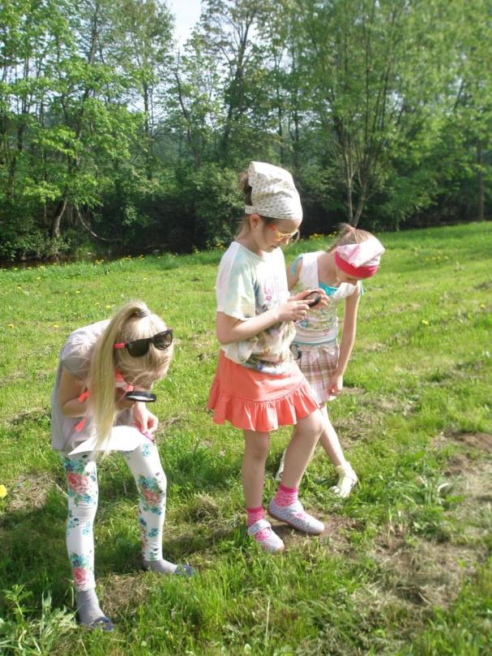
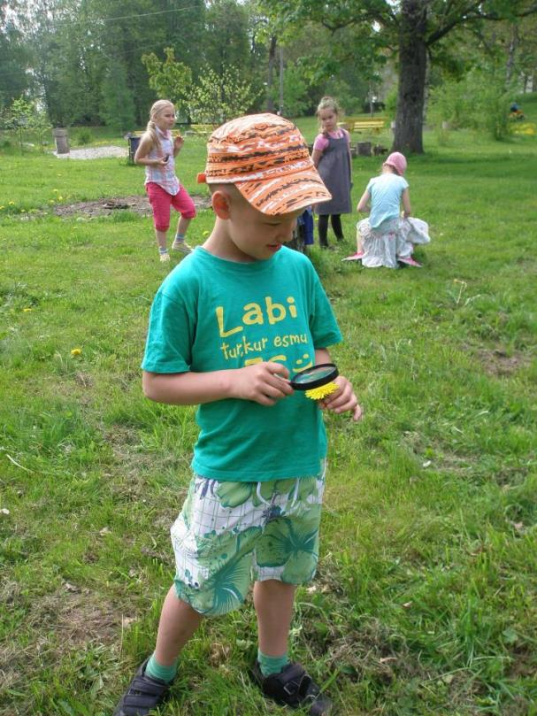
Āra nodarbības

Slide 27
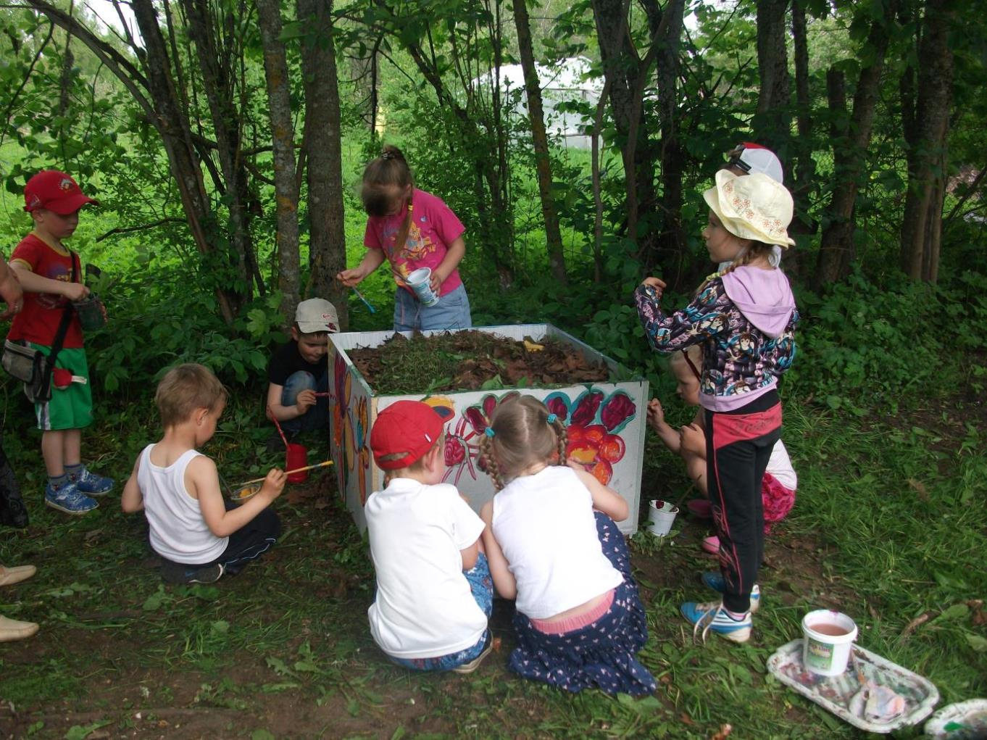

Slide 28
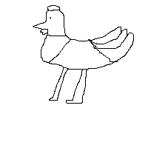
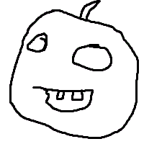
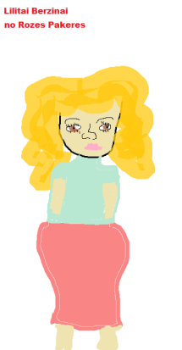
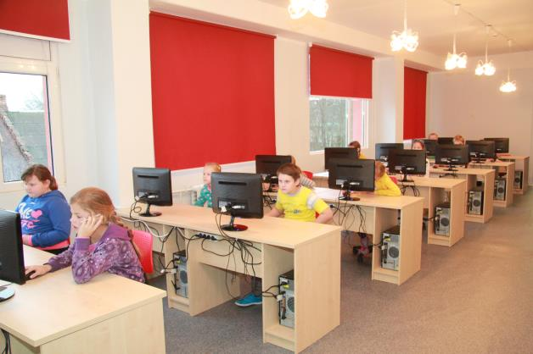
Datorgrafikas pulciņš no 2006. gada 3. un 4. klasēs
atšķirīga programma, dažāda programmatūra
ieražu svētki, kristīgās vērtības, svinamdienas

Slide 29
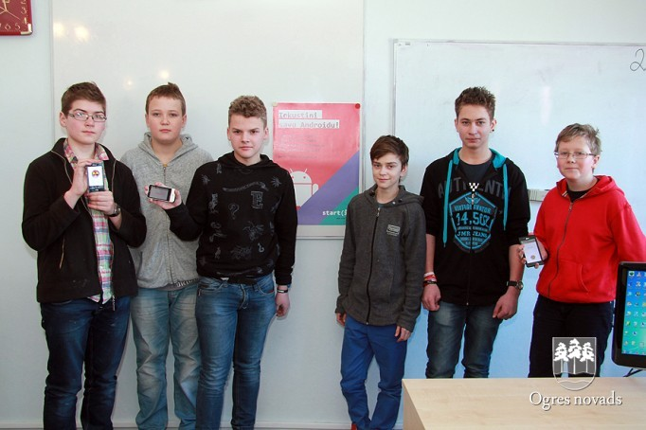
Programmēšanas pulciņš no2012. gada
Start (IT) pilotskola no 2013. gada

Slide 30
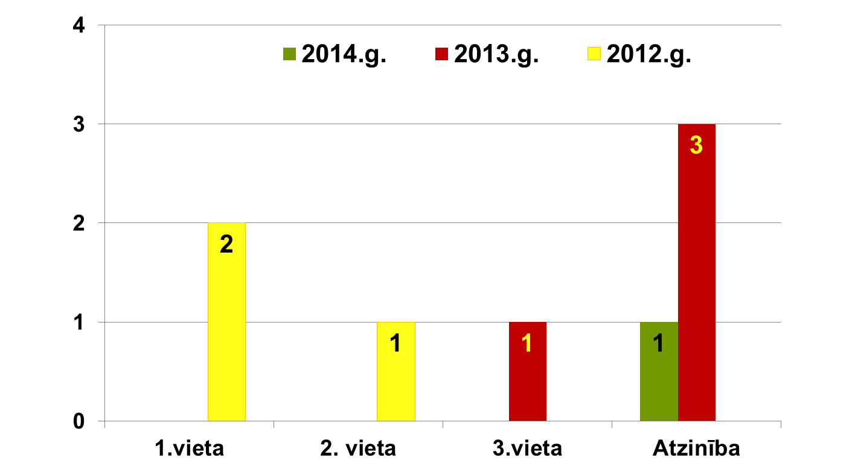
Skolēnu sasniegumi valsts mācību priekšmetu olimpiādēs un zinātniski – pētnieciskajos darbos

Slide 31
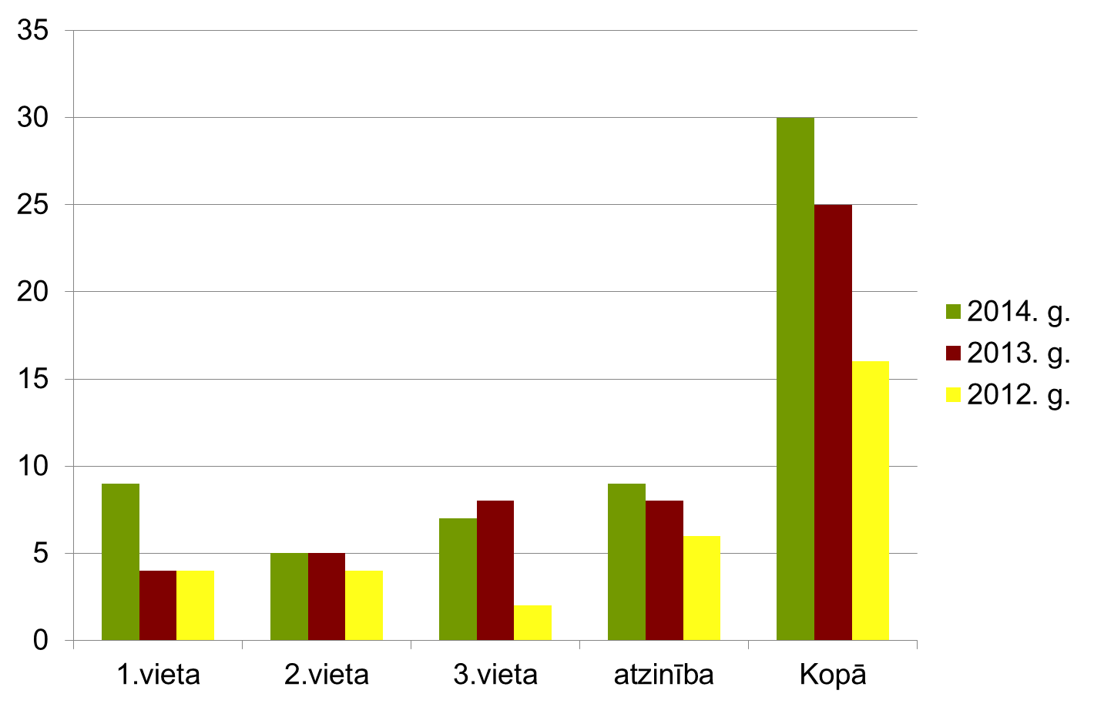
Skolēnu sasniegumi starpnovadu mācību priekšmetu olimpiādēs

Slide 32
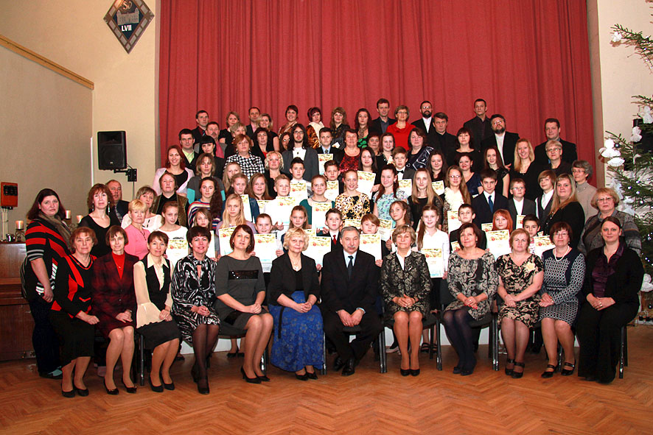

Slide 33
No 2009. gada skola realizē jaunu programmu vidusskolā, tās ietvaros piedāvā
Tehniskās grafikas priekšmetu
Programmēšanas pamatu apguvi
Pētniecisko darbu un referātu rakstīšanas prasmju apguvi
 | 10. klase | 11. klase | 12. klase | KOPĀ
Kopā obligātie priekšmeti | 15 | 16 | 13 | 18
Mācību slodze (stundas/ned.) | 36 | 36 | 36
Zinātniski – pētnieciskais darbs | X | X
Mākslinieciski izglītojošais kurss | X | X | X

Slide 34
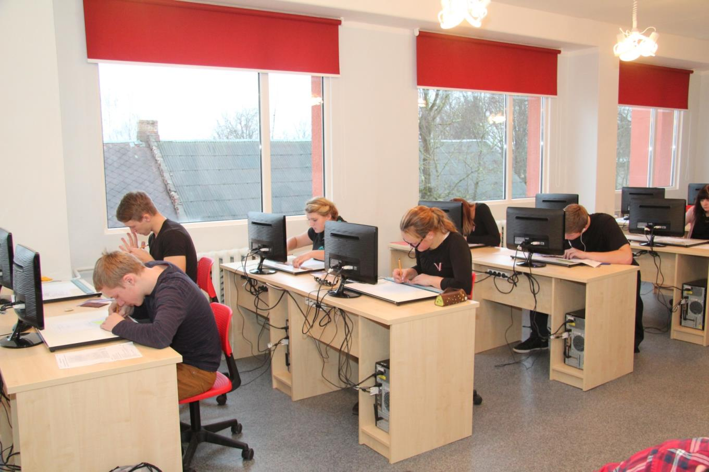
Tehniskā grafika 35 stundas 11. un 12. klasēs

Slide 35
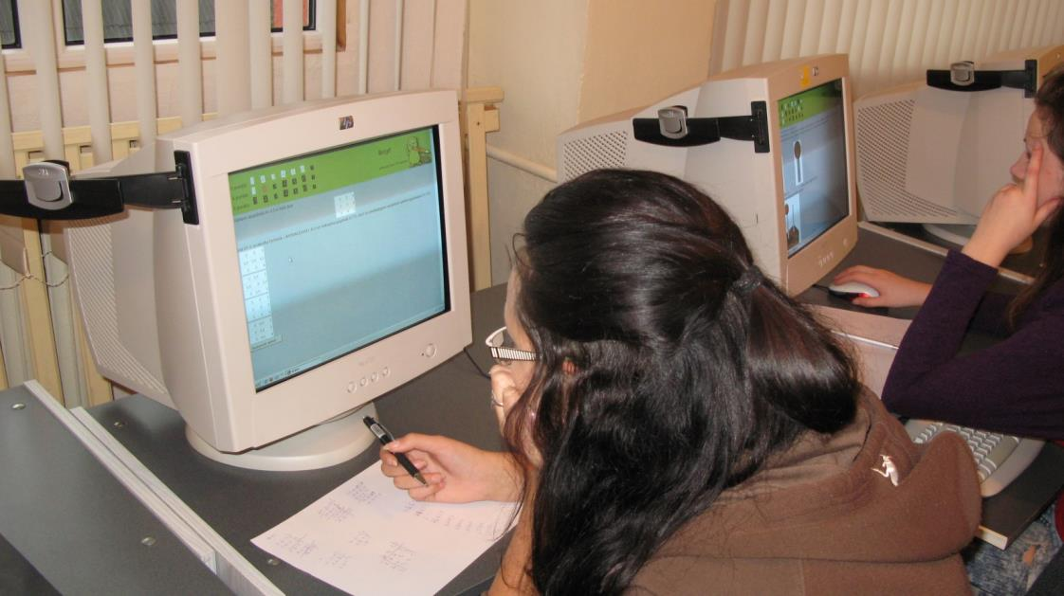



Programmēšanas pamati 11. un 12. klasē

Slide 36
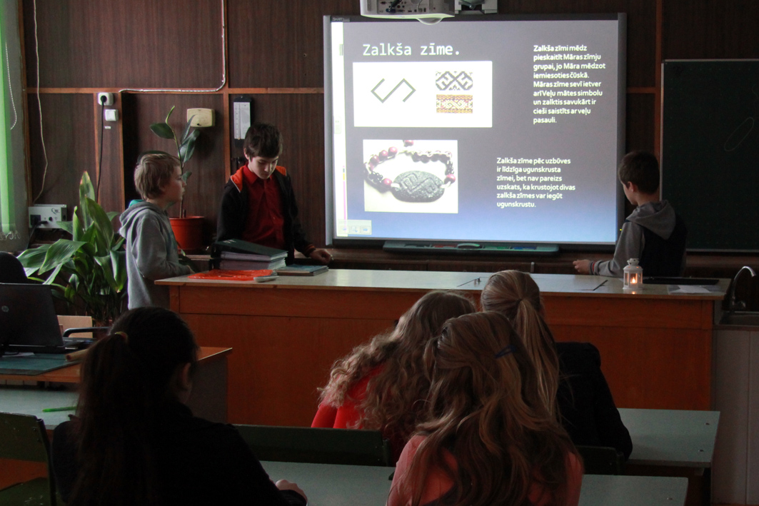
Pētniecisko darbu prezentācijas klasēs

Slide 37
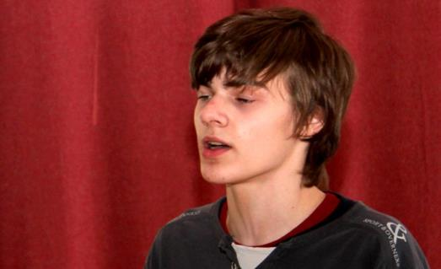
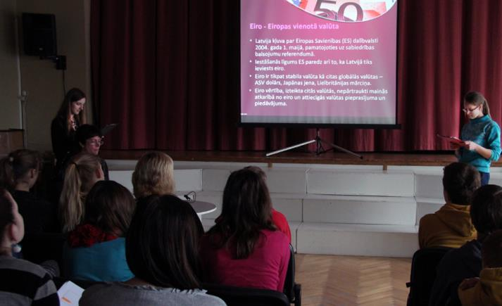
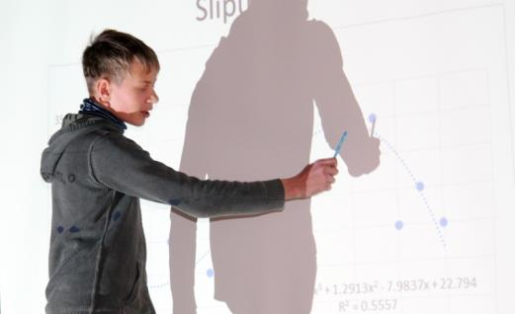
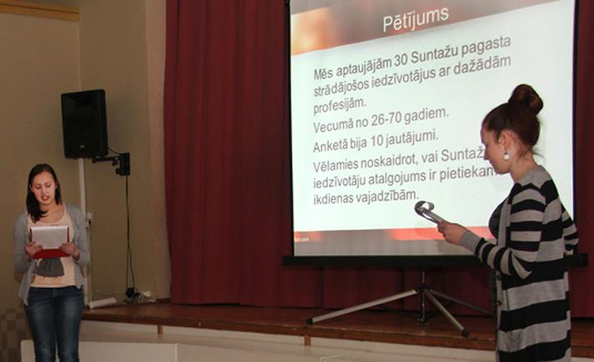
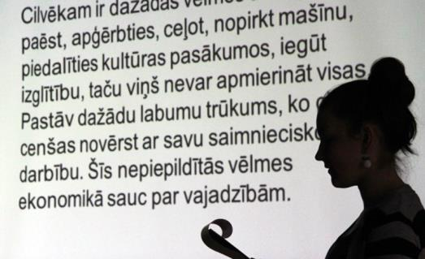
Darbu lasījumi skolā

Slide 38
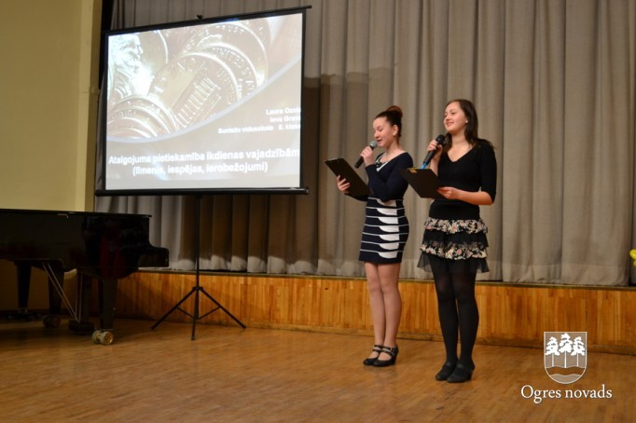
Ogres novada pētniecisko darbu skatē

Slide 39
Zinātniski pētnieciskie darbi – panākumi valstī
Lāsma Puriņa un Andis Ozoliņš – 1. vieta valstī 2013.g. un uzaicinājums piedalīties starptautiskos ZPD lasījumos Bratislavā
Valters Levins – uzvara Jauno Vides pētnieku valsts konkursā un tiesības 1 mēnesi mācīties Upsalas Universitātes Erhenas laboratorijā 2013.g.

Slide 40




Slide 41

Mākslinieciski izglītojošais kurss kādā no jomām
Koris
Deju kolektīvs
Skolas avīze
Pasākumu apskaņošana
Skolas muzejs

Slide 42

Vidusskolas koris

Slide 43

Vidusskolas deju kolektīvs «Sūnas»

Slide 44

Skolas avīze «Ciba»

Slide 45



Pasākumu apskaņošana

Slide 46



Karjeras izglītība

Slide 47





Slide 48




Bibliotēkā notiek pasākumi gan skolēniem, gan vecākiem

Slide 49

Skolēni piedalās olimpiādēs, konkursos un projektos
Starpnovadu informātikas olimpiāde’2014

Slide 50


Projekta «Esi sakarīgs, neesi atkarīgs» videolekcija tiešsaistē

Slide 51

Projektos iesaistās bērnu vecāki un vecvecāki

Slide 52


Laikraksta «Diena» konkursā «Kas notiek?» 9-klasniekiem

Slide 53





6. un 8. klašu skolnieces konkursā «Gudrs, vēl gudrāks»

Slide 54

6. klase ZZ čempionāta finālā

Slide 55




Konkurss «Rīga – 2014. gada kultūras galvaspilsēta»

Slide 56



RJTC konkurss «Mans draugs - citplanētietis»

Slide 57


RJTC konkurss «Mans draugs - citplanētietis»

Slide 58


Ogres novada pētniecisko darbu konkursā

Slide 59



Konkurss «Esi gudrs, būsi vesels!»

Slide 60


AEGEE Ogre projekts
Eiropas Paklājs

Slide 61

OJK „Projektu darbnīca” Zobrata Akadēmija un Suntažu Aktīvie Jaunieši

Slide 62


Comenius 1 projekts “Wasser, Quellen, Brunnen, Brücken” 2005. – 2008.

Slide 63

Comenius 1 projekts “Tolerance” 2009. - 2011.

Slide 64



Comenius1 projekts
«Outdoor Learning for All» 2014.-2015.

Slide 65

Interešu izglītība
5 tautisko deju kolektīvi
3 kori
2 vieglatlētikas pulciņi
kokapstrādes
floristikas
rokdarbu u.c. pulciņi

Slide 66


Slide 67






Slide 68


Slide 69



2012.gada 7.decembrī Valsts Prezidents viesojās Suntažu vidusskolā

Slide 70




Pilī - Ogres Mākslas skolas studija

Slide 71




Mākslas skolas darbu izstādes skolas zālē

Slide 72


Mūzikas skolas studija no 2013. gada

Slide 73

Sporta zālē notiek sacensības

Slide 74

Viesojas olimpietis Aigars Fadejevs

Slide 75

Jaunieši gatavojas konkursiem

Slide 76

Sadarbība ar biedrību «Parkas» - klinšu kāpšanas siena

Slide 77



Sadarbība ar pagasta pārvaldi

Slide 78

Skolas padome

Slide 79

Skolēnu pašpārvalde

Slide 80


Pirmsskolas izglītība
5 – 6 gadīgo apmācība

Slide 81



«Suntiņi»
«Zīļuks»

Slide 82



Skolas atbalsta personāls
ārstniecības persona – skolas medmāsa
psihologs
logopēds

Slide 83




Skolas ēdnīca

Slide 84





... un pusdienas

Slide 85

Trešdaļa skolēnu izmanto skolas autobusu

Slide 86
Kultūrvēsturiskā vide
Ētiskā saikne ar iepriekšējām paaudzēm

Slide 87

Pils zāle – svinīgiem pasākumiem

Slide 88

Priekšzāle
Priekšzālē skolas absolventu darbi

Slide 89

Skolas muzejā atjaunota ekspozīcija

Slide 90


Slide 91

Skolas hronika - Laika Grāmata

Slide 92



Slide 93




interjeri daudzviet veidoti bērnu rokām...

Slide 94

Esiet gaidīti Suntažu vidusskolā!

